Slide 1
Поэты русского зарубежья о родине. Общее и индивидуальное в произведениях авторов русского зарубежья о родине
Семёнова А.П.
Учитель русского языка и литературы I категории
МОАУ «СОШ№ 52 г. Орска»

Slide 2
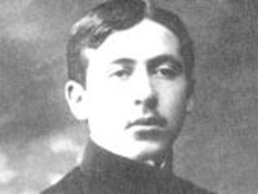
Николай Оцуп

Slide 3
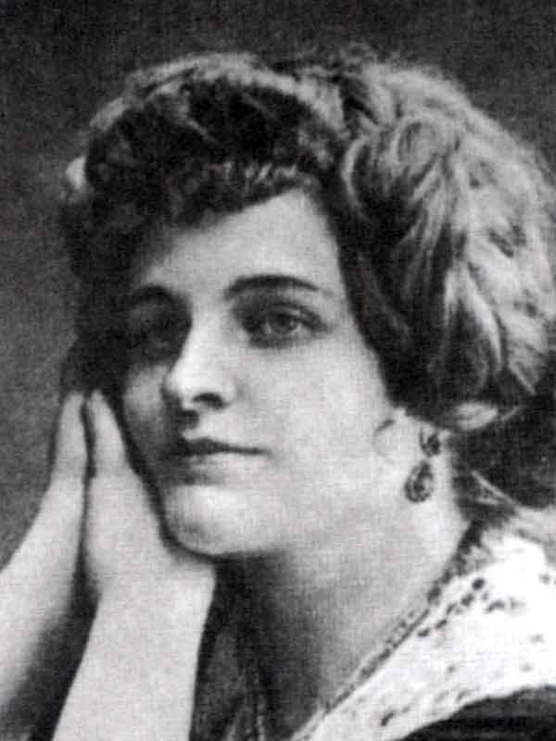
Зинаида Гиппиус

Slide 4
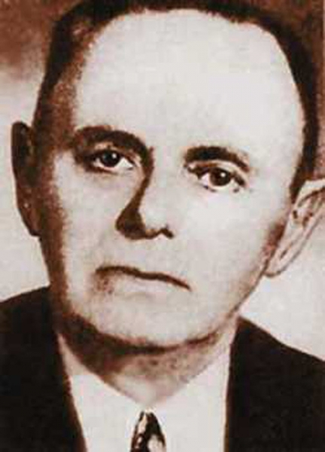
Дон Аминадо

Slide 5
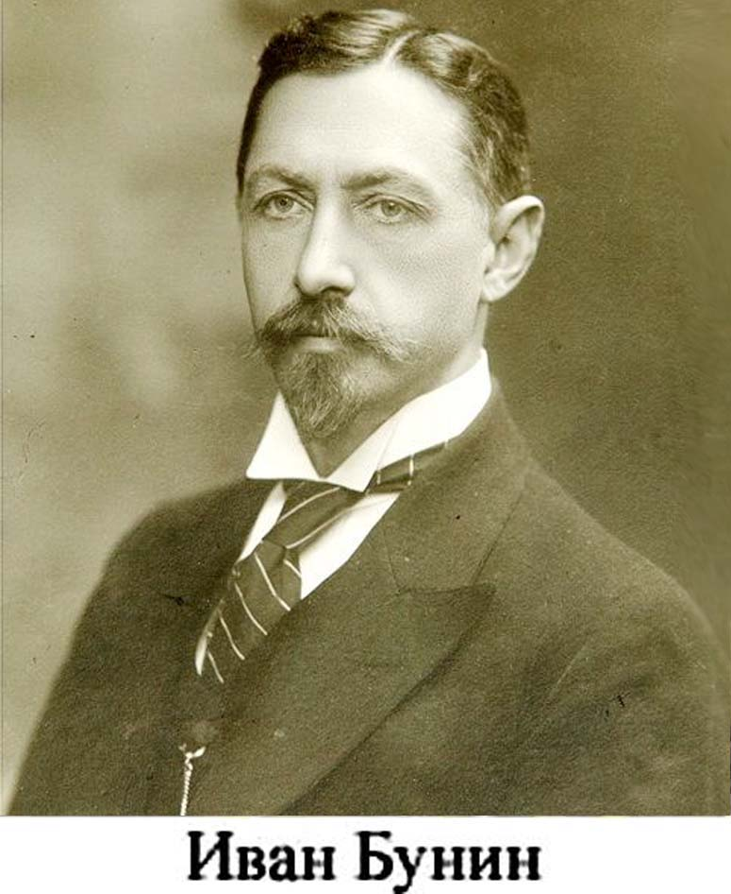
Иван Бунин

